Slide 2
Aφιέρωμα στη εθνική μας επέτειο…
Γιορτή της
Πατρίδας…
«Ξύπνα, ταράζου,
μη φοβού,
Χαίρε Παρθένε, χαίρε!
Ο Κύριός μου είναι με σε,
Ελλάς, ανάστα, χαίρε!»

Slide 3
…και της
Ορθοδοξίας

Slide 4
29 Μαΐου 1453
«Η πόλη εάλω»…Ο Μωάμεθ ο Πορθητής παίρνει την Κων/πολη. Η «Βασιλεύουσα» πεθαίνει και μαζί μ’ αυτήν η χιλιόχρονη Βυζαντινή Αυτοκρατορία.

Slide 5
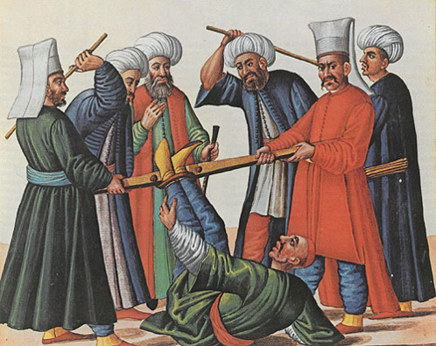
Τουρκοκρατία (1453-1821)
Ακολουθούν 400 χρόνια σκλαβιάς. Ήταν χρόνια δύσκολα για τους Έλληνες. Αλλά και χρόνια αντίστασης. Οι Έλληνες προσπάθησαν να κρατήσουν τη γλώσσα και τη θρησκεία τους ζωντανή, τα ήθη και τα έθιμα.

Slide 6
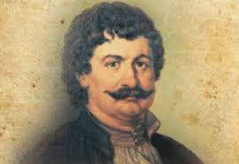
Ρήγας Φεραίος
Με τα τραγούδια του ξεσηκώνει τους καταπιεσμένους Έλληνες και μιλά για την αξία της ελευθερίας. Με τον ηρωικό του θάνατο γίνεται Εθνομάρτυρας.
Πατήστε στον παρακάτω σύνδεσμο ( σε πλήρη προβολή), για να ακούσετε τον Θούριο του Ρήγα.
https://youtu.be/78OcEBJPmgM?t=1
Ως πότε παλληκάρια, θα ζούμε στα στενά, μονάχοι σαν λιοντάρια, στες ράχες στα βουνά; Κάλλιο είναι μιας ώρας ελεύθερη ζωή, παρά σαράντα χρόνους, σκλαβιά και φυλακή. Σπηλιές να κατοικούμε, να βλέπουμε κλαδιά, να φεύγωμ’ απ’ τον κόσμο, για την πικρή σκλαβιά; Κάλλιο είναι μιας ώρας ελεύθερη ζωή, παρά σαράντα χρόνους, σκλαβιά και φυλακή.

Slide 7
Φιλική Εταιρία
Το 1814 ο Σκουφάς, ο Ξάνθος και ο Τσακάλωφ, ιδρύουν στην Οδησσό τη Φιλική Εταιρία, με σκοπό τον ξεσηκωμό του Γένους.

Slide 8
20 Απριλίου 1821
Ο Αθανάσιος Διάκος στη μάχη της Αλαμάνας, βρίσκει μαρτυρικό θάνατο από τους Τούρκους.

Slide 9
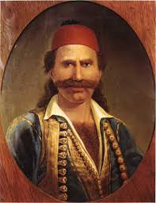
8 Μαΐου 1821
Ο Οδυσσέας Ανδρούτσος στο Χάνι της Γραβιάς παίρνει σκληρή εκδίκηση για το φρικτό μαρτύριο του Αθανάσιου Διάκου.

Slide 10
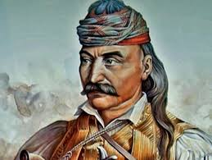
Θεόδωρος Κολοκοτρώνης, ο Γέρος του Μοριά
Υπήρξε η κορυφαία μορφή της Ελληνικής Επανάστασης του 1821. Στις 23 Σεπτεμβρίου 1821 ο Κολοκοτρώνης και τα παλικάρια του, παίρνουν την Τριπολιτσά και οι Έλληνες καταλαβαίνουν ότι οι Τούρκοι δεν είναι ανίκητοι.

Slide 11
Πίνακας ζωγραφικής του Γάλλου ζωγράφου Ντελακρουά, εμπνευσμένος από την σφαγή της Χίου το 1822.

Slide 12
Σφαγή των κατοίκων των Ψαρών το1824 από τον οθωμανικό στρατό

Slide 13
Ήταν 10 Απριλίου του 1826 όταν οι «Ελεύθεροι Πολιορκημένοι» πραγματοποίησαν την ηρωική Έξοδο από το Μεσολόγγι.

Slide 14
Διονύσιος Σολωμός, ο εθνικός μας ποιητής, ακούγοντας τα κανόνια από το Μεσολόγγι, εμπνέεται και γράφει το ποίημα: «Ελεύθεροι Πολιορκημένοι»
Άκρα του τάφου σιωπή στον κάμπο βασιλεύει.
Λαλεί πουλί, παίρνει σπυρί κι η μάνα το ζηλεύει.
Τα μάτια η πείνα εμαύρισε στα μάτια η μάνα μνέει
στέκει ο Σουλιώτης ο καλός παράμερα και κλαίει.
"Έρμο τουφέκι σκοτεινό, τι σ’ έχω `γώ στο χέρι;
Οπού συ μου `γινες βαρύ κι ο Αγαρηνός το ξέρει".

Slide 15
6 Ιανουαρίου 1828 εκλέγεται πρώτος κυβερνήτης της Ελλάδας ο Ιωάννης Καποδίστριας. 3 Φεβρουαρίου 1830, υπογράφεται το πρωτόκολλο της Ανεξαρτησίας από τις μεγάλες δυνάμεις.

Slide 16
Ήρωες του ΄21
Λασκαρίνα Μπουμπουλίνα
Μεγάλη ηρωίδα του ‘21
Γεώργιος Καραϊσκάκης
Ο στρατάρχης της Ρούμελης
Κωνσταντίνος Κανάρης
Ο μπουρλοτιέρης της Επανάστασης

Slide 17
Μαντώ Μαυρογένους
Έδωσε όλη την περιουσία της στον αγώνα
Ο Μάρκος Μπότσαρης ήταν Έλληνας οπλαρχηγός της Ελληνικής Επανάστασης του 1821 και καπετάνιος των Σουλιωτών.
Ο Γρηγόριος Φλέσσας, περισσότερο γνωστός ως Παπαφλέσσας, ήταν Έλληνας κληρικός, πολιτικός και οπλαρχηγός της Ελληνικής Επανάστασης του 1821

Slide 18
«Θέλει αρετή και τόλμη η ελευθερία»
Α. Κάλβος

